Slide 1
Интерактивная игра для младших дошкольников «Наряди ёлочку»
Муниципальное бюджетное дошкольное образовательное учреждение детский сад №3 общеразвивающего вида с приоритетным осуществлением деятельности по художественно-эстетическому направлению развития детей города Курлово
Подготовила: М.А. Ефремова,
старший воспитатель
г. Курлово, 2022 год

Slide 2
Здравствуй, малыш!
Приглашаю тебя сыграть в увлекательную игру «Наряди ёлочку».
Моя игра развивает мелкую моторику, пространственное мышление, логику, воображение, знакомит детей с геометрическими формами, величиной и способствует развитию цветовосприятия.
Перемещай «мышкой» ёлочные игрушки и украшай ёлочку!

Slide 3
УКРАСЬ ЁЛОЧКУ СИНИМИ ШАРИКАМИ!

Slide 4
УКРАСЬ ЁЛОЧКУ КРАСНЫМИ ШАРИКАМИ!

Slide 5
УКРАСЬ ЁЛОЧКУ ЖЁЛТЫМИ И ЗЕЛЁНЫМИ ШАРИКАМИ!

Slide 6
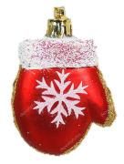
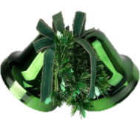
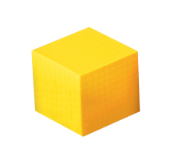
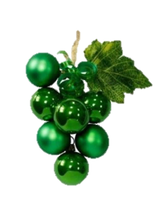
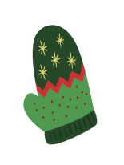
УКРАСЬ ЁЛОЧКУ ЗЕЛЁНЫМИ ШАРИКАМИ!

Slide 7
УКРАСЬ ЁЛОЧКУ МАЛЕНЬКИМИ ШАРИКАМИ!

Slide 8
УКРАСЬ ЁЛОЧКУ КУБИКАМИ!

Slide 9
УКРАСЬ ЁЛОЧКУ РАЗНОЦВЕТНЫМИ ИГРУШКАМИ!

Slide 10
Ты молодец!
Спасибо за участие!!!

